Slide 1
MVC
主讲：赖国荣

Slide 2
课程目标
理解
MVC模式设计思想
掌握
MVC设计模式的实现

Slide 3
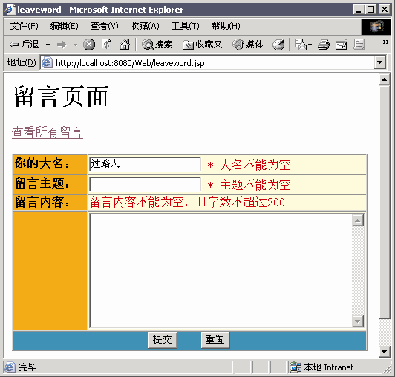
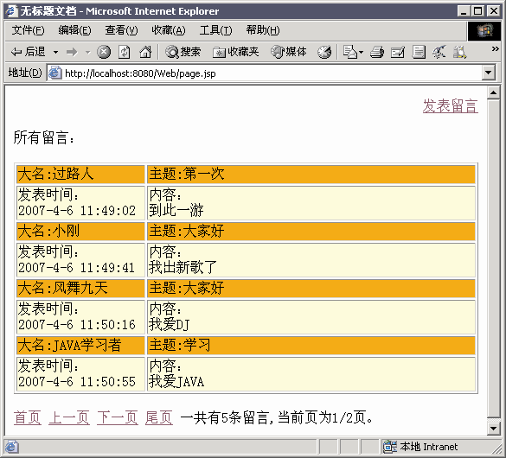
体验项目——<网络留言板>
程序实现的功能：网络留言板功能。在“留言页面”中，输入“用户名”、“留言主题”、“留言内容”等信息。点击“提交”按钮后，进入“所有留言”界面，可以查看所有的留言信息。点击“上一页”和“下一页”连接，可进行翻页操作。
（1）在“留言页面”中填写留言信息。如图所示：
（2）填写留言信息后，点击“提交”按钮，提交留言信息并查看所有留言。如图所示：

Slide 4
MVC模式
MVC是英文“Model-View-Controller”的缩写，最初是在Smalltalk-80中被用来构建用户界面的。其中M代表模型Model，V代表视图View，C代表控制器Controller。所谓模式，就是为了避免重复设计相同的问题，存在于不同的抽象层，通过实践经验，不断地完善设计与产品的交互，以某种结构组合起来，可以重复利用的人工产物。采用MVC模式的目的，就是为了增加代码的重用率，减少数据表达、数据描述和提高应用操作的偶合度。同时也使得软件的可维护性、可修复性、可扩展性、灵活性以及封装性大大提高。

Slide 5
MVC模式的设计思想
MVC，即把一个应用的输入、处理、输出流程按照Model、View、Controller的方式进行分离，这样一个应用将被分成三层：模型层、视图层、控制层。
控制器
(Servlet)
HTTP请求
转发请求
控制
视图
(JSP)
客户端
模型
(JavaBeann)
调用
JDBC
数据库

Slide 6
视图
是用户与服务器进行交互的页面，即我们能看到和操作的页面。在Web应用开发中，JSP页面就是MVC的“视图”。在一个Web应用中，可能会存在很多不同的视图，在MVC设计模式下，视图的工作不应该用来处理数据。对于视图，它的任务仅限于视图上数据的采集和显示，以及用户的请求，而不包括在视图上对业务的流程进行处理。业务流程的处理应该交予“模型”来处理。比如一个用户的订单，视图只接收用户提交的数据，同时把用户的请求传递及数据提交给控制器，经过控制器和模型的一系列处理后，将最后结果显示给用户。

Slide 7
模型
真正的工作者，JavaBean就是模型的典型代表。模型负责所有业务流程／状态的处理以及业务规则的制定。业务流程的处理过程对其它层来说是暗箱操作，模型接受视图请求的数据，并返回最终的处理结果。模型的设计可以说是MVC最主要的核心。一个模型可供多个视图来调用它，所以在开发中将节省大量的代码，从而增加了代码的重用性。模型最常见的工作就是对数据的持久化操作，比如用户的订单信息，最终是通过模型来保存到数据库；如果要查看订单信息，也是通过模型从数据库里取信息，然后视图调用模型最终显示出来。

Slide 8
控制器
就像公司的老板，它的工作只是分配任务和操作别人。比如用户提交一份订单，控制器通过判断用户的HTTP请求，然后控制模型将订单信息保存到哪个数据库，需要保存什么样的信息等等。查看信息也是这样。

Slide 9
MVC设计模式的实现
我们以体验部分的留言板项目为例，给大家详细讲解如何采用MVC模式来实现Web开发。在做项目之前，我们需要对项目进行整体设计，譬如该项目需要实现什么功能，应该怎么来设计数据库，需要采用什么样的结构等等。
首先，我们比较明确的是，既然是留言板，那必须实现保存用户的留言信息，再次就是要将所有用户的留言信息都显示出来。其中，如果在留言信息比较多的情况下，显示留言时，不可能在一个页面上将所有留言信息都显示出来，那样会大大增加服务器的负担，所以我们需要添加一项对信息进行分页的功能。
接下来，需要对数据库进行设计。在这里，由于我们的主要目的是实现留言功能，所以剔除了用户注册和登录等操作。这样数据库的设计就比较容易了，我们只需要建一个表就可以解决问题了。

Slide 10
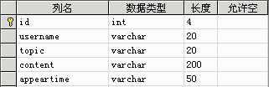
我们采用SQL Server2000数据库作为后台来保存用户的留言信息。进入SQL Server的企业管理器，在pubs数据库中创建一个名为“leaveword”的表，新建表中包含“id”，“username”，“topic”，“content”，“appeartime”等5个字段，具体字段如图所示：
其中“id”表示信息编号，作为主键且自动增长，“username”保存用户的留言时用的名称大名，“topic” 保存留言主题，“content” 保存留言内容，“appeartime” 保存留言时间。

Slide 11
以MVC模式来实现该项目
（1）首先设计留言视图，即用户发表留言的页面。在这个页面里，它的任务是接收用户的留言信息，并用javascript脚本初步检测留言信息的合法性（在现实开发中，这一步需要过滤的地方比较繁琐），然后将信息提交给Servlet处理。页面效果如图所示：

Slide 12
（2）接下来需要设计处理数据的模型。先写一个连接数据库驱动的Bean，代码如下：
package test;
import java.sql.*;
public class DBConnection{
private Connection cn;
private String url;
public DBConnection(){
try{
Class.forName("com.microsoft.jdbc.sqlserver.SQLServerDriver");
url = "jdbc:microsoft:sqlserver://localhost:1433;databasename=pubs";
}catch(Exception e){
e.printStackTrace();
System.out.println("数据库驱动错误！");
}
}
public Connection getConnection(){
try{
cn = DriverManager.getConnection(url, "sa", "");
}catch(Exception e){
e.printStackTrace();
System.out.println("数据库连接失败！");
return null;
}
return cn;
}
}

Slide 13
然后再编写一个向数据库添加数据的Bean，这个Bean是项目的核心部分，它的任务就是将用户的留言信息添加到数据库，它调用了DBConnection.java，具体代码如下：
package test;
import java.sql.*;
import test.DBConnection;
import java.util.*;
import java.util.Date;
public class AddInfoBean {
private String content;
private String topic;
private String username;
private Connection cn;
private DBConnection db;

Slide 14
public String getContent() {
return content;
}
public void setContent(String content) {
this.content = content;
}
public void setUsername(String username) {
this.username = username;
}
public void setTopic(String topic) {
this.topic = topic;
}
public String getTopic() {

Slide 15
return topic;
}
public String getUsername() {
return username;
}
public AddInfoBean(){
db=new DBConnection();
}
public boolean addInfo(){
try{
cn=db.getConnection();
PreparedStatement ps=
cn.prepareStatement("insert into leaveword values(?,?,?,?)");

Slide 16
ps.setString(1,username);
ps.setString(2,topic);
ps.setString(3,content);
ps.setString(4,new Date().toLocaleString());
ps.execute();
}catch(Exception e){
e.printStackTrace();
System.out.println("信息添加失败！");
return false;
}
return true;
}
}

Slide 17
（3）现在可以写控制器了，也就是Servlet。这个Servlet接收到页面提交的信息后，再将数据交给AddInfoBean.java去处理，最后根据AddInfoBean.java返回的信息判断用户留言是否成功。它在整个过程中，只充当指挥者的身份，不做实际的数据操作。具体代码如下：
package test;
import javax.servlet.*;
import javax.servlet.http.*;
import java.io.*;
import java.util.*;
import test.AddInfoBean;
public class GetWordServlet extends HttpServlet {
private static final String CONTENT_TYPE = "text/html; charset=GBK";
public void init() throws ServletException {
}

Slide 18
public void doGet(HttpServletRequest request, HttpServletResponse response) throws ServletException, IOException {
AddInfoBean ab=new AddInfoBean();
request.setCharacterEncoding("gb2312");
response.setContentType(CONTENT_TYPE);
PrintWriter out = response.getWriter();
String username=request.getParameter("username");
if(username==null){
username="";
}
String topic=request.getParameter("topic");
if(topic==null){
topic="";
}

Slide 19
String content=request.getParameter("content");
if(content==null){
content="";
}
ab.setUsername(username);
ab.setTopic(topic);
ab.setContent(content);
if(ab.addInfo()){
System.out.println("添加成功！");
out.println("添加成功！5秒后将跳到所有留言界面！");
response.setHeader("refresh", "5; url=page.jsp");
}

Slide 20
else{
System.out.println("添加失败！");
out.println("留言失败！<br>");
out.println("你是<a href='leaveword.jsp'>继续留言</a>，还是 </a href='page.jsp'>查看别人的留言</a>");
}
out.close();
}
public void doPost(HttpServletRequest request, HttpServletResponse response) throws ServletException, IOException {
doGet(request, response);
}
public void destroy() {
}
}

Slide 21
（4）紧接着，还需要开发一个模型和视图来显示所有留言信息。在设计项目的时候，我们设计了分页功能，所以在实现这个模型的时相对困难一些。下面来看一下实现分页的Bean的代码：
package test;
import java.sql.*;
import java.util.*;
import test.DBConnection;
public class DataBean{
private DBConnection db;
private Connection cn;
private int PAGESIZE = 4; //每页行数
private int PAGENUM = 0; //页数
private int PAGEID = 0; //第？页
private int num=0;
private ResultSet rs = null;
public DataBean() {
try {
db=new DBConnection();
cn=db.getConnection();
Statement st = cn.createStatement(ResultSet.TYPE_SCROLL_SENSITIVE,
ResultSet.CONCUR_READ_ONLY);

Slide 22
rs = st.executeQuery("select * from leaveword");
// 打开记录集
rs.last();
num = rs.getRow();
rs.first();
this.PAGENUM = num / 4 + (num % 4 > 0 ? 1 : 0);
System.out.println("pagenum=" + this.PAGENUM);
}catch (Exception e) {
System.out.println(e);
}
}
public int getPageID() {
return this.PAGEID;
}
public int getPageNum() {
return this.PAGENUM;
}
public int getPageSize() {
return this.PAGESIZE;
}

Slide 23
public int getNum() {
return this.num;
}
public Vector getData(int pageid) {
if (pageid < 1) {
pageid = 1;
}else if (pageid >PAGENUM) {
pageid = PAGENUM;
}
try {
this.PAGEID = pageid;
rs.first();
for (int i = 0; i < (pageid - 1) * PAGESIZE; i++) {
rs.next();
}
Vector alldata = new Vector();
for (int i = 0; i < PAGESIZE; i++) {
Vector v = new Vector();
int cols = rs.getMetaData().getColumnCount();

Slide 24
for (int j = 0; j < cols; j++) {
String str=rs.getString(j + 1);
System.out.println(str);
v.add(str);
}
alldata.add(v);
if (!rs.next()) {
break;
}
}
return alldata;
} catch (Exception e) {
System.out.println(e);
return null;
}
}
public static void main(String s[]) {
System.out.println(new DataBean().getData(8));
}
}

Slide 25
还需要一个JSP页面配合这个Bean显示留言信息，代码如下：
<%@ page contentType="text/html; charset=gb2312" language="java"
import="java.sql.*,java.util.*,test.DataBean" errorPage="" %>
<html>
<head>
<meta http-equiv="Content-Type" content="text/html; charset=gb2312">
<title>无标题文档</title>
</head>
<body>
<p align="right"><a href="leaveword.jsp" target="_parent">发表留言</a></p>
<p align="left">所有留言：</p><p>
<%
DataBean db=new DataBean();
%>
<%!int number; %>

Slide 26
</p><table border="1">
<%
String pageid=request.getParameter("pageid");
if (pageid==null)
{
pageid="1";
}
System.out.println(pageid);
int pid=Integer.parseInt(pageid);//显示第pid页
int previd=pid-1;
int nextid=pid+1;
if (previd<1){
previd=1;
}
if (nextid>db.getPageNum()){

Slide 27
nextid=db.getPageNum();
}
Vector all=db.getData(pid);
number=all.size();
for(int i=0;i<number;i++){
Vector v=(Vector)all.elementAt(i);
out.println("<tr bgcolor='#FF9900'>");
out.print("<td width='150'>");
out.println("大名:"+v.elementAt(1));
out.print("</td><td width='400'>");
out.println("主题:"+v.elementAt(2));
out.print("</td></tr>");
out.println("<tr bgcolor='#FFFFCC'><td>");
out.println("发表时间：<br>"+v.elementAt(4));
out.print("</td><td>");

Slide 28
out.println("内容：<br>"+v.elementAt(3));
out.print("</td></tr>");
}
%>
</table>
<p>
<a href="page.jsp?pageid=1" >首页</a>
<a href="page.jsp?pageid=<%=previd%>">上一页</a>
<a href="page.jsp?pageid=<%=nextid%>">下一页</a>
<a href="page.jsp?pageid=<%=db.getPageNum()%>">尾页</a>
<%out.println("一共有"+db.getNum()+"条留言,当前页为"+pid+"/"+db.getPageNum()+"页。");
%>
</p>
</body>
</html>

Slide 29
（5）程序写完之后，我们再回过头来分析程序。我们看到，在充当控制器的GetWordServlet.java中，它调用了AddInfoBean，将leaveword.jsp传过来的留言信息进行中文乱码处理后，直接将信息交给AddInfoBean处理。然后AddInfoBean将对数据进行持久化操作，如果成功将数据添加到数据库，返回“true”，如果添加失败，则返回“false”。Servlet再通过判断这个返回信息告诉用户是否留言成功。如果成功，就将视图派发到page.jsp，在这一步有一个缓冲过程，我们设计要它5秒之后再跳转，并且刷新页面。如果不成功，要用户选择继续留言还是去查看信息。显示所有留言时，用到分页技术，关于分页技术，在第五章介绍JSP+JavaBean时给大家详细讲解过，在这里就不再重复。
纵观全局，我们的程序完全符合MVC模式的设计思想。配置好web.xml文件后，就可以启动服务器运行留言板程序了。

Slide 30
实践项目——<网络留言板>
本章实践项目的具体要求如下：
（1）运用MVC设计模式完成项目的开发。

Slide 31
本章总结
理解
MVC模式设计思想
掌握
MVC设计模式的实现

Slide 32
理论作业
1、简单介绍MVC架构
2、请描述MVC的执行过程。
3、设计模式是什么？

